Slide 1
Проделанная работа и подготовительные шаги для реализации региональных проектов по Водному компоненту
Заседание высокопоставленных официальных лиц ЦАРЭС
13-14 июня 2023 г.
Тбилиси, Грузия

Slide 2
Водный компонент ЦАРЭС – на пути к реализации
«ЦАРЭС ... в роли добросовестного посредника, содействующего обсуждению и диалогу по водным вопросам, чтобы наметить направление будущей работы». Стратегия ЦАРЭС 2030
Первоначальный акцент на 5 республиках Центральной Азии – с дальнейшим распространением на на всех членов ЦАРЭС.
Формулирование Водного компонента
Видение:
«устойчивый, адаптированный к изменению климата, продуктивный и обеспеченный водой регион с общими выгодами для государств и сообществ».

Slide 3
Структура Водного компонента
БЛОК 1
БЛОК 2
БЛОК 3
Климатически устойчивые и продуктивные водные системы
Устойчивые водные ресурсы и услуги водоснабжения
Решения Nexus и межотраслевое обучение
Длинный список предлагаемых проектов в промежуточном отчете
1.1 Адаптивное к изменению климата управление общим притоком
1.2 Региональные выгоды от устойчивого к изменению климата орошения
1.3 Управление рисками засухи и теплового стресса
2.1 Эффективные и устойчивые модели водоснабжения
2.2 Стратегия управления засоленостью
2.3 Содействие безопасному повторному использованию очищенных сточных вод
2.4 Продвижение преимуществ природоориентированных решений
3.1 Продвижение совместно управляемой инфраструктуры
3.2 Варианты использования возобновляемых источников энергии в системах водоснабжения
3.3 Потенциал человеческих ресурсов для адаптации к изменению климата

Slide 4
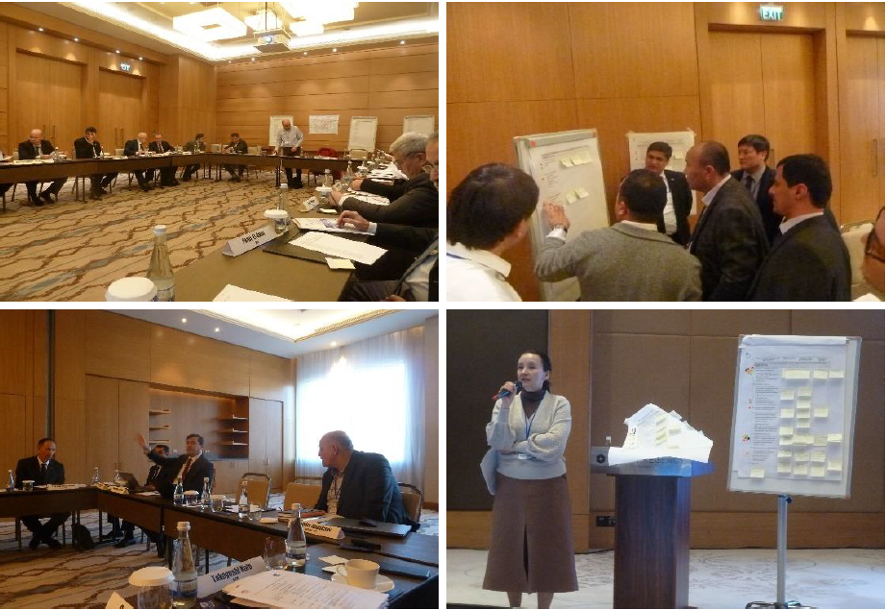
Региональный семинар: Ташкент 29-30 ноября 2022 г.
участвовали представители национальных агентств, региональных межправительственных организаций, региональных институтов и партнеров по развитию
очень интерактивные групповые обсуждения возможных будущих проектных мероприятий с региональными преимуществами
рассмотрение институциональных механизмов для руководства будущим развитием Водного компонента – рабочая группа и экспертные группы
Рассмотренные темы:
усиление адаптивного к изменению климата управления в общих бассейнах
климатоустойчивое орошение
модернизация систем управления рисками бедствий
управление засоленостью в контексте бассейна
продвижение экосистемных подходов
укрепление кадрового потенциала

Slide 5
График на 2023-24 гг. – Водный компонент ЦАРЭС
июнь-июль 2023 г. | Консультации по проекту технической помощи для институциональной поддержки и накопления знаний, включая скрининг потенциальных проектов Водного компонента Инициирование поддержки в наращивании потенциала для инновационного моделирования взаимосвязи между водой и энергией на выбранном притоке в Центральной Азии Initiation of capacity building support for innovative water-energy nexus modelling on a selected tributary in Central Asia (this is the ENG version)
октябрь 2023 г. | Подготовка проекта климатической оценки для расширения географического охвата Водного компонента
ноябрь 2023 г. | Создание Рабочей группы по Водному компоненту
декабрь 2023 г. | Региональное информационное мероприятие

